Slide 1


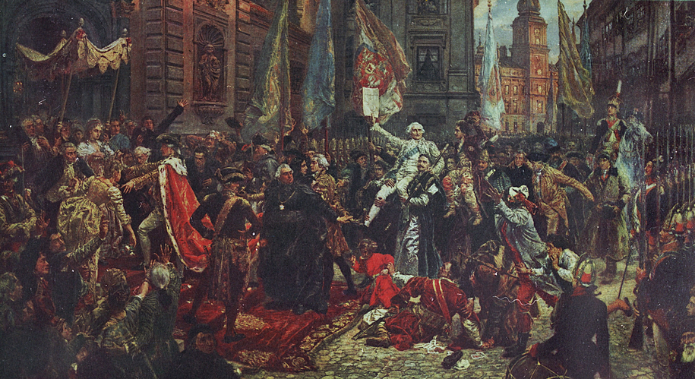

Konstytucja 3 Maja

Slide 2
Podstawowe informacje
Konstytucja 3 Maja 1791 r. została uchwalona przez Sejm Wielki, zwany również Czteroletnim. Była to najważniejsza reforma tego Sejmu. Autorami konstytucji był król Stanisław August Poniatowski, Ignacy Potocki oraz Hugo Kołłątaj. Konstytucja była Ustawą Rządową – regulowała prawa i obowiązki ogółu mieszkańców oraz zasady organizacji władzy państwowej.

Slide 3
Co wprowadziła ?
trójpodział władzy na ustawodawczą, wykonaczą i sądowniczą;
ograniczenie immunitetów i przywilejów szlacheckich;
zniesienie liberum veto;
zmiana nazwy państwa z Rzeczpospolitej Obojga Narodów na Rzeczpospolitą Polską;
zniesienie wolnej elekcji ( wprowadzono monarchię dziedziczną; władza miała trafić do władcy z dynastii Wettinów);
nałożenie na szlachtę i duchowieństwo obowiązkowych podatków (opowiednio 10% i 20%);
zwiększenie nakładów na wojsko z wprowadzonych w konstytucji podatków

Slide 4
powiększenie stałej armii do 100 tys. żołnierzy;
zwolnienie z części podatków mieszczaństwa i chłopów;
religię katolicką uznano za powszechnie panującą w Polsce;
poszanowanie innych religii ( swoboda wyznania);
pozbawienie praw politycznych gołoty;
uchwały miały zapadać większością głosów;
zniesienie przysięgi poselskiej na instrukcje poselskie;
zwiększenie podatków od miast i podgłównego od Żydów;
zrównanie praw mieszczan ze szlachtą;
nietykalność majątkowa mieszczan;
uzyskanie przez mieszczan możliwość przyjmowania stopni oficerskich i nobilitacji;
wyłączenia miast spod kontroli urzędników szlacheckich, a jedynie ich reprezentanci mogli zasiadać w radzie;

Slide 5
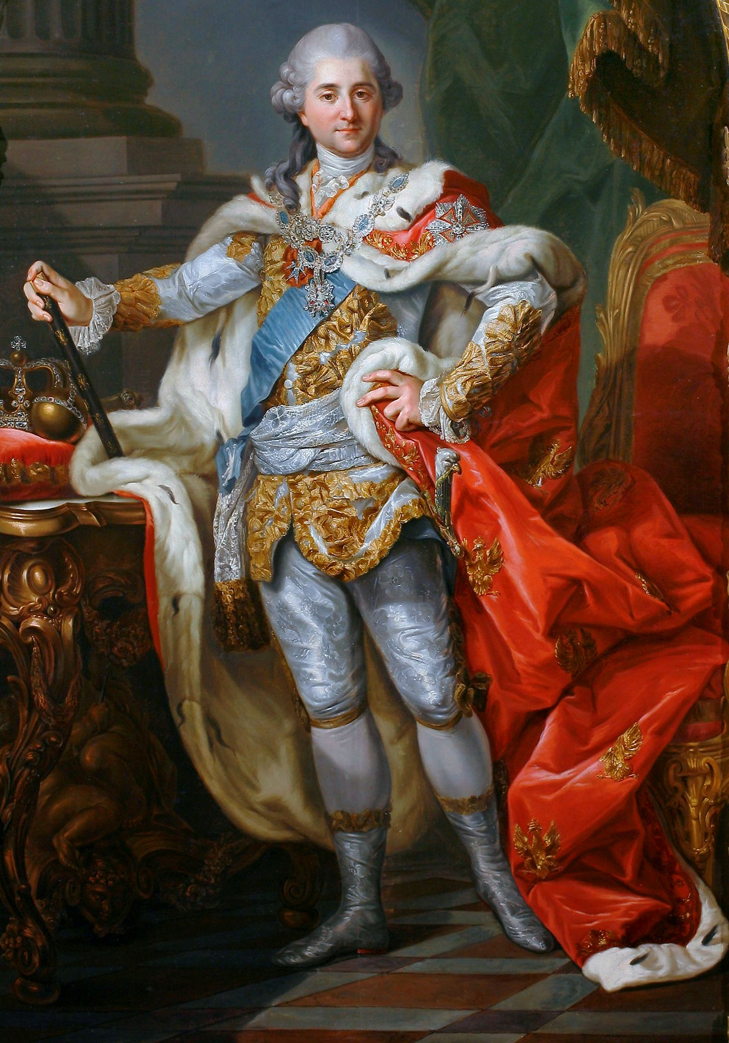
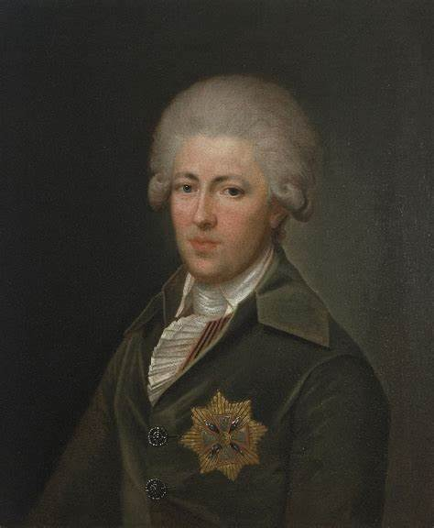
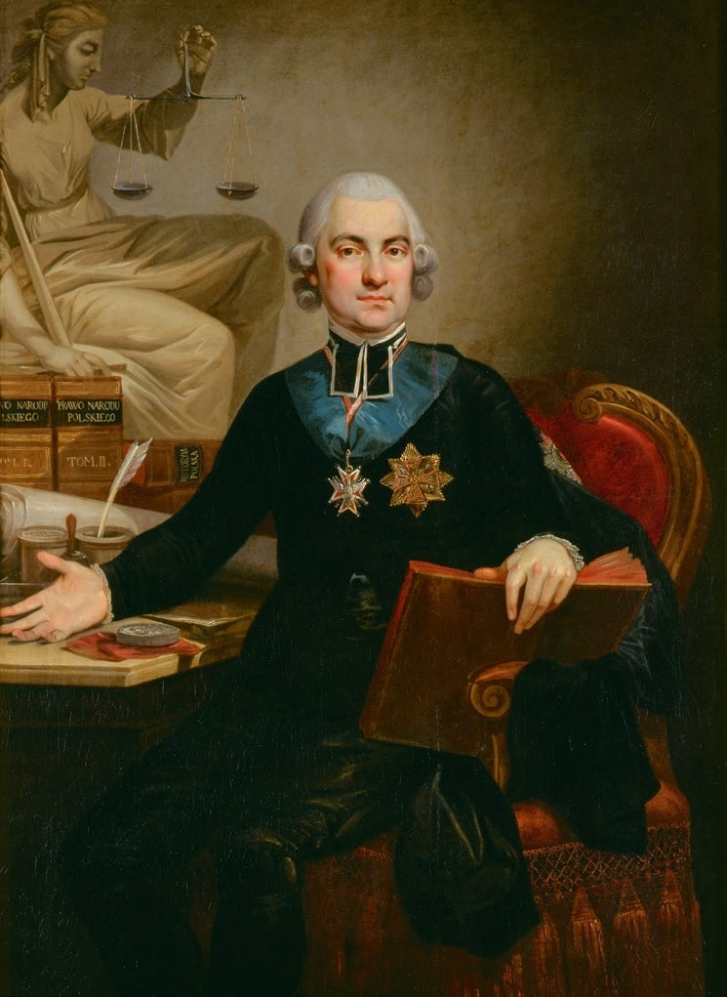
Główni autorzy konstytucji

Slide 6
Stanisław August Poniatowski
król Polski w latach 1764–1795, ostatni władca Rzeczypospolitej Obojga Narodów. Ocena jego panowania pozostaje przedmiotem sporów. Doceniany jako inicjator i współautor reform ustrojowych przeprowadzonych przez Sejm Czteroletni, jeden z głównych autorów Konstytucji 3 Maja oraz jako mecenas nauki i sztuki, Stanisław August był równocześnie krytykowany jako król wybrany na tron polski dzięki poparciu cesarzowej Imperium Rosyjskiego Katarzyny II, oraz za to, że nie zdołał zapobiec rozbiorom Rzeczypospolitej i przystąpił do konfederacji targowickiej.

Slide 7
Ignacy Potocki
minister policji w 1791 roku, marszałek wielki litewski w latach 1791–1794, minister policji w Straży Praw, marszałek Rady Nieustającej i członek Departamentu Interesów Cudzoziemskich Rady Nieustającej w 1779 roku, członek Komisji Edukacji Narodowej w latach 1773–1791, w latach 1781–1784 wielki mistrz Wielkiego Wschodu Narodowego Polski, polski polityk i działacz patriotyczny, publicysta, dramatopisarz, poeta, pedagog, historyk, tłumacz i współtwórca Konstytucji 3 Maja.

Slide 8
Hugo Kołłątaj
polski polityk, mąż stanu, publicysta oświeceniowy, pisarz polityczny, katolicki prezbiter, kanonik, satyryk, poeta, geograf, historyk. W latach 1782–1786 rektor Szkoły Głównej Koronnej, referendarz wielki litewski od 1786, podkanclerzy koronny od 1791, radca wydziału skarbu Rady Najwyższej Narodowej w 1794. Jeden z twórców Konstytucji 3 Maja.

Slide 9
Okoliczności wprowadzenia
Pod koniec lat 80‑ych XVIII wieku król Stanisław August Poniatowski oraz obóz patriotyczny po raz kolejny podjęli próbę przeprowadzenia koniecznych reform. Na skutek trudnej sytuacji politycznej caryca Rosji Katarzyna II zgodziła się na zwołanie sejmu zawiązanego pod laską konfederacji – (decyzje zapadały większością głosów.) Marszałkiem został Stanisław Małachowski, jeden z przywódców obozu reform. Jesienią 1790 r. przeprowadzono nowe wybory do izby poselskiej, dzięki czemu obóz reform uzyskał przewagę. Od tego momentu sejm obradował w podwójnym składzie gdyż posłowie wybrani w 1788 r. nie opuścili obrad. Sejm ten do historii przeszedł jako Wielki gdyż , po pierwsze obradował ostatecznie w podwójnym składzie, po drugie uchwalił przełomowe dla historii Polski reformy.

Slide 10
Święto Narodowe 3 Maja
Zostało uchwalone już dwa dni po jej podpianiu. Od 1795 we wszystkich trzech zaborach zakazywano jego obchodów, przywrócono je dopiero po I wojnie światowej. Podczas II wojny światowej, w czasie okupacji niemieckiej i radzieckiej zabroniono na nowo brać udział w obchodach 3 Maja. Dopiero w 1989 dopuszczono świętowanie na nowo, lecz władza ludowa nie brała w nich udziału. Rok później ponownie uznała Święto Konstytucji 3 Maja za święto narodowe. Od 2007 roku jest to również święto narodowe na Litwie.

Slide 11
Jak jest obchodzone?
Przez lata Święto Konstytucji 3 Maja obchodzone były w bardzo podniosłej atmosferze i z należytym szacunkiem. Przed Grobem Nieznanego Żołnierza w Warszawie odbywały się defilady wojskowe, składanie wieńców i uroczysta odprawa warty. Również w innych mniejszych miastach nie zapomina się o obchodach tego święta organizując liczne uroczystości z udziałem władz miasta.

Slide 12
Upadek konstytucji
Konstytucja 3 maja przetrwała jedynie 14 miesięcy, gdyż zasady, które wprowadzała nie były akceptowane przez warstwę magnacką. To właśnie oni i szlachta zagrodowa wraz z pojawieniem się nowych zapisów stracili bardzo dużo. W 1792 roku 27 kwietnia w Petersburgu zawiązała się konfederacja nazwana później targowicką. Wśród „Targowiczan” znaleźli się m.in: Szczęsny Potocki, Ksawery Branicki i Seweryn Rzewuski.
Twórcy Konfederacji Targowickiej dążyli do podziału państwa na samodzielne prowincje. Zwrócili się o pomoc wojskową do cesarzowej Rosji, a 18 maja 1792 na Rzeczpospolitą uderzyła 100-tysięczna armia rosyjska – rozpoczęła się wojna polsko-rosyjska. Król Polski wystawił jedynie armię składającą się z 37 tysięcy rekrutów. Kilka bitew wygraliśmy, jednak gdy armia dotarła pod Warszawę król ogłosił kapitulację i przyłączył się do Targowiczan, a nasza armia rozsypała się. Tak oto marzenie o wolności upadło na kolejne lata, gdyż wkrótce doszło do II rozbioru Polski.

Slide 13
Ciekawostki
Władza ustawodawcza należała do dwuizbowego parlamentu. W jego skład wchodziła Izba Poselska z 204 posłami, którymi byla szlachta ziemska i 24 plenipotentów, którzy reprezentowali miasta królewskie, a także Izba Senacka ze 132 członkami. Wśród nich byli między innymi: senatorowie, wojewodowie, ministrowie, biskupi i kasztelanowie.
Władza wykonawcza leżała w rękach Rady Królewskiej, w której skład wchodzili: Król (przewodniczący), pięciu ministrów, prymas Polski (przewodniczący Komisji Edukacji Narodowej), a także bez prawa głosu następca tronu, marszałek sejmu i dwóch sekretarzy. Konstytucja 3 maja wprowadziła pięciu ministrów: policji, pieczęci (odpowiada obecnemu ministrowi spraw wewnętrznych), ministra pieczęci spraw zagranicznych, belii (czyli ministra wojny) i ministra skarbu.

Slide 14
Konstytucja została uchwalona na Zamku Królewskim w Warszawie.
Obrady Sejmu były burzliwe. W czasie obrad król Stanisław August Poniatowski przemawiał trzy razy, wskazując pilną konieczność naprawienia dawnego ustroju. Gdy podniósł rękę na znak chęci zabrania głosu po raz czwarty, odebrano ten gest przypadkiem jako wezwanie do przyjęcia projektu przez aklamację. Co rzeczywiście nastąpiło.
Król Stanisław August złożył od razu przysięgę na Ustawę Rządową na ręce biskupa krakowskiego, Feliksa Turskiego.
Pomimo swobody wyznania apostazja wciąż była uznawana za przestępstwo.
Aby Konstytucja była zawsze aktualna, co 25 lat miał zbierać się Sejm Konstytucyjny, który miałby prawo zmian w zapisach konstytucji.
Konstytucja 3 maja oddawała na wieczność tron polski niemieckiej dynastii Wettynów, z której każdy następca tronu począwszy od Augusta II Mocnego był masonem.
Zapis o katolicyzmie jako religii panującej miał jedynie uciszyć tę część posłów, która nie należała do lóż masońskich.
Wolnomularze nie zamierzali respektować tego prawa, za przynależność do lóż masońskich groziła ekskomunika.

Slide 15
Co trzeci sygnatariusz Konstytucji 3 maja należała do lóż wolnomularskich - byli to Król Stanisław August Poniatowski, marszałek Sejmu Czteroletniego Ignacy Potocki, marszałek Konfederacji Litewskiej Kazimierz Nestor Sapieha, Prymas Michał Poniatowski.
Podczas okupacji hitlerowskiej po raz kolejny Polacy nie mogli świętować z tej okazji, a tradycja ta wróciła dopiero w 1989 roku.
Oficjalnie uznaje się ją za drugą konsytucje po amerykańskiej, lecz jeszcze przed nią w 1755 roku zosatała uchawalona konstytucja na Kostaryce.
Po uchwaleniu Konstytucji 3 maja Sejm Wielki nadal obradował uchwalając mniejsze i większe ustawy. W pierwszą rocznicę uchwalenia Konstytucji, 3 Maja 1792 roku król Stanisław August Poniatowski wmurował kamień węgielny pod budowę kościoła Opatrzności Bożej, która miała być darem za uchwalenie Konstytucji. Uroczystość miała miejsce na terenie dzisiejszego Ogrodu Botanicznego UW, nieopodal Łazienek. W momencie rozpoczęcia się uroczystości pogoda bardzo się zmieniła – zaczął wiać potężny wiatr, co uznano za złą wróżbę. W tym samym czasie (jak się później okazało) w Targowicy już zaczął się spisek, który miał obalić nowy ustrój.

Slide 16
Archiwum Główne Akt Dawnych do dzisiaj przechowuje trzy oryginalne rękopisy Konstytucji. Znajdują się one w: • w księdze Metryki Litewskiej, w której widnieje on w wraz z podpisami marszałków i członków obrad. Przez lata egzemplarz ten był prawdopodobnie przechowywany w Bibliotece Królewskiej. • Kolejny rękopis znajduje się w księdze Archiwum Publicznego Potockich, gdyż właśnie przez członków tej rodziny był przechowywany, • w księdze Archiwum Sejmu Czteroletniego, gdyż przechowywany był przez sekretarzy sejmowych.
Obraz Jana Matejki „Konstytucja 3 Maja”, który powstawał od stycznia do października 1891 roku jest jednym z najbardziej znanych polskich dzieł sztuki. Ma on też swoje tajemnice. Na obrazie Matejko umieścił przedstawicieli prawie wszystkich warstw społecznych i wyznań ówczesnej Polski, ponieważ Konstytucja 3 Maja była ważna dla wszystkich obywateli.

Slide 17
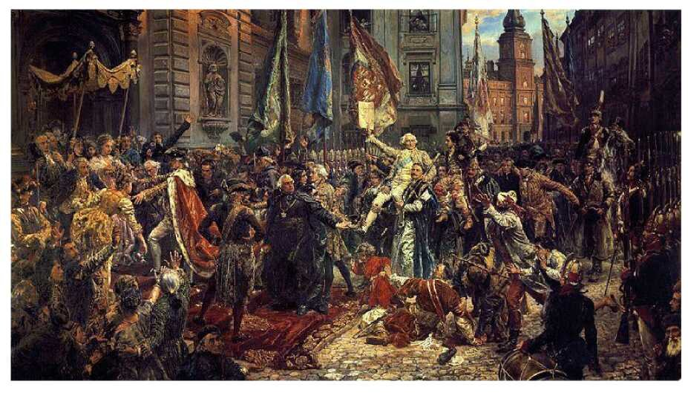

Slide 18
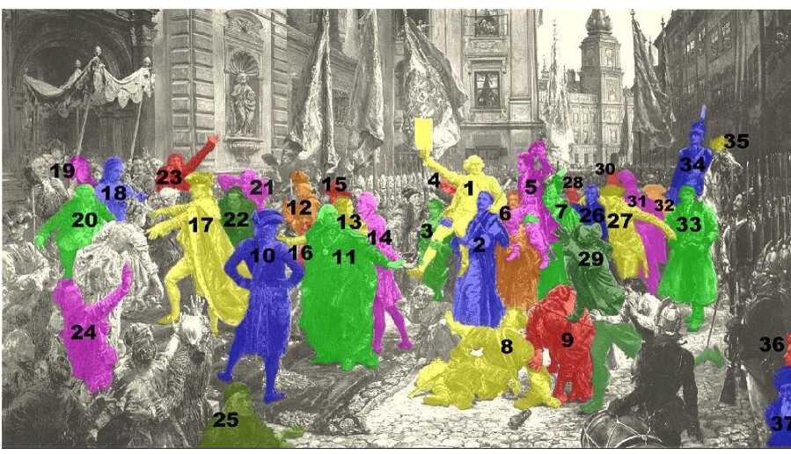

Slide 19
1. Stanisław Małachowski (1736–1809), marszałek Sejmu Wielkiego.
2. Aleksander Linowski (ok. 1759–1820), poseł na Sejm Wielki, zwolennik konstytucji.
3. Ignacy Wyssogota Zakrzewski (1745–1802), poseł na Sejm Wielki, zwolennik konstytucji.
4. Tadeusz Kościuszko (1746–1817), generał wojsk koronnych.
5. Kazimierz Nestor Sapieha (1757–1798), marszałek Sejmu Wielkiego.
6. Julian Ursyn Niemcewicz (1757–1841), poseł na Sejm Wielki.
7. Michał Zabiełło (1760–1815), poseł na Sejm Wielki, zwolennik konstytucji.
8. Jan Suchorzewski (zm. 1804 lub 1809), poseł na Sejm Wielki, przeciwnik konstytucji.
9. Stanisław Kublicki (1750–1809), poseł na Sejm Wielki, zwolennik konstytucji.
10. Franciszek Ksawery Branicki (ok. 1730–1819), hetman wielki koronny, przeciwnik konstytucji.
11. Hugo Kołłątaj (1750–1812), podkanclerzy koronny, współautor konstytucji.
12. Feliks Turski (1720–1800), biskup krakowski (lub Tymoteusz Gorzeński).
13. Ignacy Potocki (1750–1809), marszałek wielki litewski, współautor konstytucji.
14. Adam Kazimierz Czartoryski (1734–1823), starosta generalny ziem podolskich, zwolennik konstytucji.

Slide 20
15. Scipione Piattoli (1749–1809), sekretarz prywatny królewski, współautor konstytucji.
16. Tadeusz Matuszewicz (1765–1819), poseł na Sejm Wielki.
17. Stanisław August Poniatowski (1732–1798), król Polski.
18. Anna Charlotta Dorota von Medem (1761–1821), księżna kurlandzka (lub Róża z Martynkowskich Dekertowa).
19. Elżbieta z Szydłowskich Grabowska (1748/9–1810), metresa królewska.
20. Jan Dekert (1738–1790), prezydent miasta Warszawy.
21. Antoni Stanisław Czetwertyński‑Światopełk (1748–1794), zwolennik konstytucji.
22. Antoni Polikarp Złotnicki (ok. 1750–1830), poseł na Sejm Wielki, przeciwnik konstytucji.
23. Francuski rojalista
24. Jan Kiliński (1760–1819), mistrz szewski.
25. Klemens Maria Hofbauer (1751–1820), ksiądz redemptorysta.
26. Stanisław Staszic (1755–1826), ksiądz, działacz oświeceniowy.
27. Andrzej Hieronim Zamoyski (1716–1792), były wojewoda inowrocławski, autor Kodeksu Zamoyskiego.

Slide 21
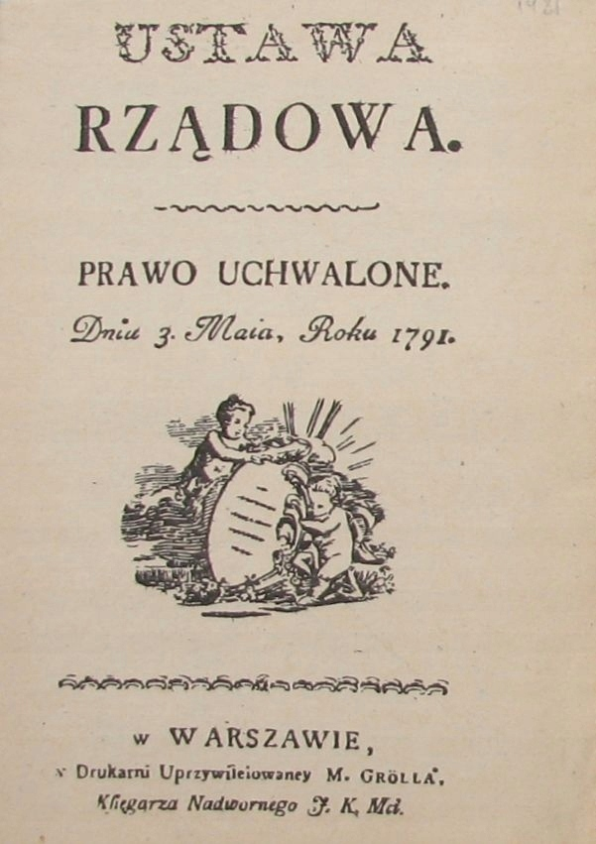
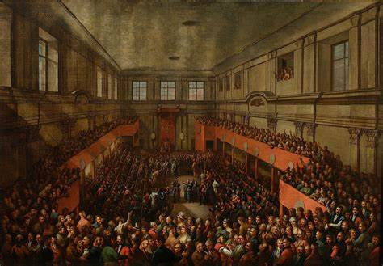
28. Tymoteusz Gorzeński (1743–1825), biskup smoleński.
29. Kazimierz Konopka (1769–1805), sekretarz Hugona Kołłątaja.
30. Ksiądz prawosławny
31. Paweł Ksawery Brzostowski (1739–1827) lub ksiądz Józef Stępkowski.
32. Antoni Tyzenhauz (1733–1785), b. zarządca litewskich ekonomii królewskich.
33. Chłop.
34. Józef Poniatowski (1763–1813), generał wojsk koronnych.
35. Stanisław Mokronowski (1761–1821), poseł na Sejm Wielki.
36. Młody Żyd.
37. Stary Żyd.

